Slide 1
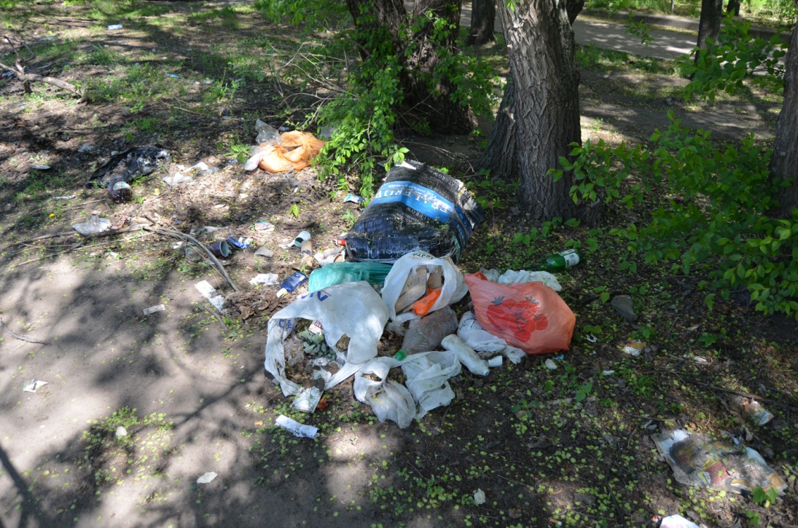
Экологические проблемы
Урок 27.
www.край36.рф

Slide 2
Экологические проблемы
Вспомните
Как человек влияет на флору и фауну?
Какие процессы, ухудшающие состояние почв, вы знаете?
Что такое мелиорация?
Зачем нужно охранять поверхностные и подземные воды?
Как человек меняет рельеф?
Оказывает ли человек воздействие на климат?
Свалка мусора

Slide 3
Экологические проблемы
Экология
Экология – это наука о взаимоотношениях организмов между собой и со средой их обитания.
Наука появилась в XIX веке, выделившись из биологии. Ее основоположник – Эрнст Геккель.
Позднее экологи стали изучать влияние человеческого общества на окружающую среду.
Современные экологи и экологические организации занимаются преимущественно охраной природы, расследованиями фактов загрязнения среды и другой подобной деятельностью.
Э. Геккель – автор термина экология

Slide 4
Экологические проблемы
Антропогенное воздействие на окружающую среду
Человек вносит значительные изменения в природу, такое воздействие называют антропогенным.
Опасным является загрязнение окружающей среды.
Физическое загрязнение делится на тепловое, шумовое, вибрационное, электромагнитное, радиационное, световое .
Автомобили вызывают
химическое, тепловое, шумовое,
световое загрязнение
окружающей среды

Slide 5
Экологические проблемы
Антропогенное воздействие на окружающую среду
Химическое загрязнение – это загрязнение различными веществами. Его видов множество.
Биологическое загрязнение связано с появлением микроорганизмов, вызывающих болезни или гибель человека.
Для оценки загрязнения было введено понятие предельно-допустимой концентрации (ПДК).
ПДК – это безвредное для здоровья количество загрязняющего вещества в воздухе, воде, почве, продуктах питания.
Котельные и ТЭС – крупные
загрязнители атмосферы

Slide 6
Экологические проблемы
Экологические проблемы
Экологические проблемы – это изменения окружающей среды, которые ведут к нарушению структуры природных комплексов и выполняемых ими функций.
Когда экологических проблем становится очень много, наступает экологический кризис – среда обитания становится непригодной для жизни человека.
Несанкционированная свалка
в лесу возле Воронежа

Slide 7
Экологические проблемы
Охрана окружающей среды
Охрана окружающей среды – это деятельность по восстановлению нарушенной структуры и функций природных комплексов или недопущению появления экологических проблем.
В Воронежском заповеднике

Slide 8
Экологические проблемы
Вопросы
Что такое экология?
В какой деятельности человека важно знать экологические закономерности?
Как изменилось представление об экологии в ХХ веке?
Что такое загрязнение окружающей среды?
Чем опасно физическое загрязнение?
Какие отрасли хозяйства вызывают химическое загрязнение?
В чём проявляется биологическое загрязнение?
Что такое охрана окружающей среды?
Как вы считаете, можно ли справиться с современными экологическими проблемами?
©www.край36.рф

